Slide 1
Grundutbildning för arkivredogörare inom omsorg/enskilda utförare
Maj 2019
Linköpings stadsarkiv
Kommunarkivarie Maria Dalbark Kommunarkivarie Pia Wilhelmson Nord
maria.dalbark@linkoping.se pia.wilhelmsonnord@linkoping.se
Tel. 013-26 30 22 Tel. 013-20 73 84

Slide 2
Utbildningens upplägg
Varför arkiverar vi?
Fruktig bensträckare
Hur gör du?
- genomgång
- besök i depå och övning
Hur går en leverans till
- genomgång
- övning
Hur får du tillgång till det som arkiverats?
Avbryt med frågor

Slide 3
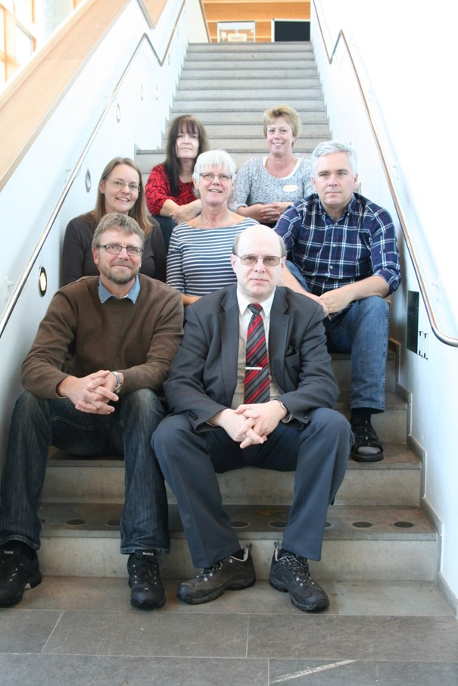
STADSARKIVET
Notes:
PWN

Slide 4
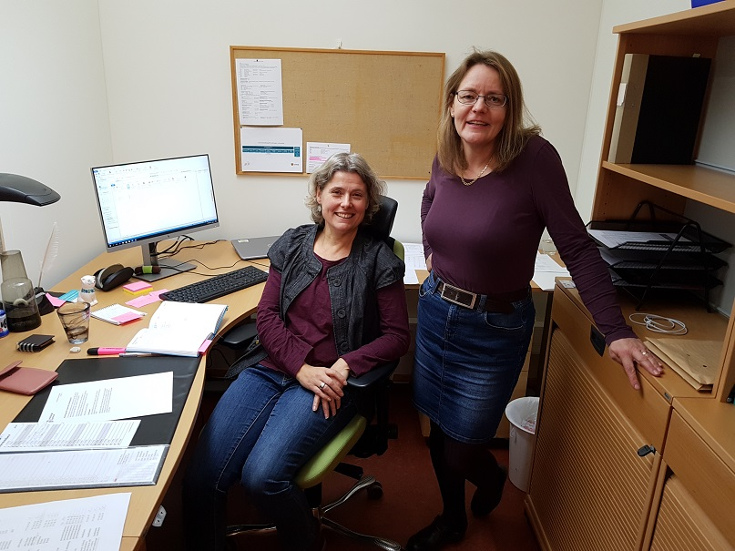
Stadsarkivets uppgifter
Tillsynsarbete – verka för god arkivvård
Ta emot arkiv
Vårda och förvara arkiv
Svara på förfrågningar
Notes:
PWN

Slide 5

Varför arkiverar vi?
Notes:
PWN + DELTAGARE

Slide 6
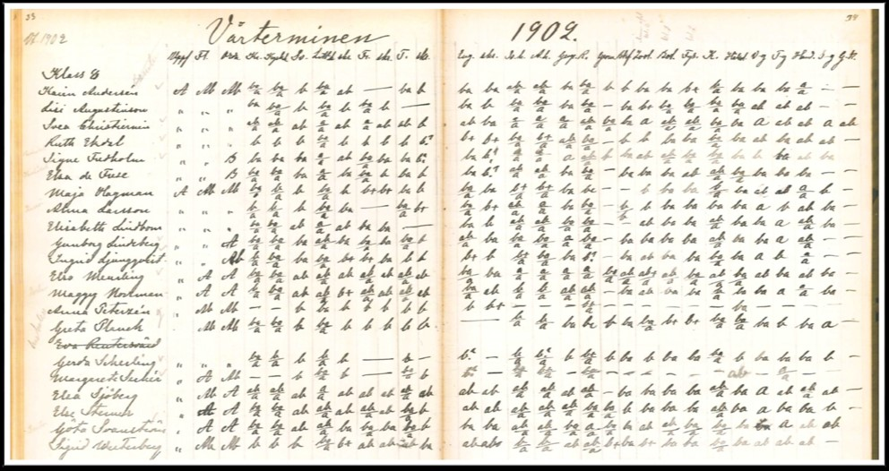
Varför arkiverar vi?
Offentlighetsprincipen
  En demokratifråga, bidrar till ett bra och öppet samhälle. Vi har rätt till vår historia
Notes:
PWN

Slide 7

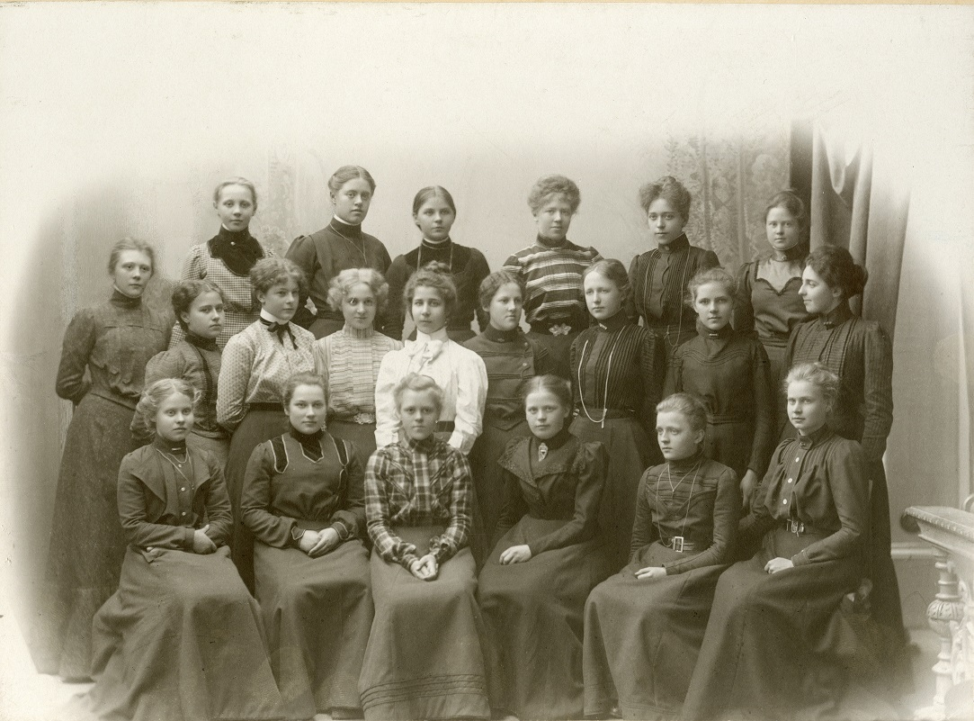
Rättssäkerhet
  Att kunna i efterhand se vilka beslut som fattats, bevisläge
Avtal
Verksamhetsnytta
  Rätt information vid rätt tillfälle
  Rätt information ger förutsättningar
  för riktiga beslut
Forskningens behov
  Vårt kulturarv
Rapport
Arkiv
Notes:
PWN

Slide 8

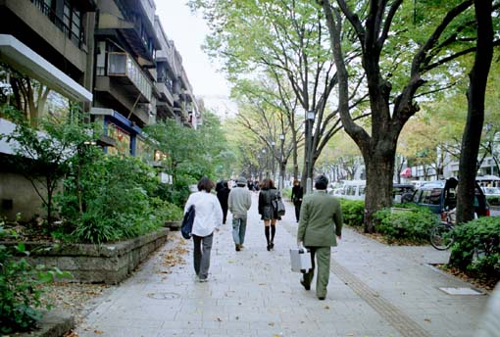



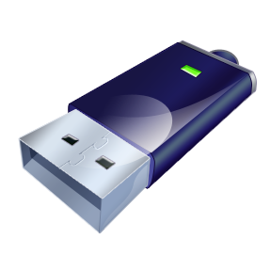
Vad är en handling? (TF 2 kap 3 §)
Ett fysiskt medium som bär information
En form för att lagra och bevara upplysningar

Slide 9
Vad är en allmän handling? (TF 2 kap 6 §)
= det allmännas handlingar
= inte privata handlingar
Lagen säger att en handling är allmän om den:
Inkommen till
eller upprättad på
och förvarad hos myndighet

Slide 10
Inkommen
Passerat en myndighetsgräns
En handling är inkommen:
anlänt till myndigheten eller
”kommit behörig befattningshavare tillhanda”
Notes:
Inkommen handling
Handlingar som skickas inom den egna myndigheten ska normalt sett inte anses inkomna, och de behöver därför inte diarieföras. De blir allmän handling om de ej rensas bort vid ärendets arkivering.
Handlingar som skickas mellan olika kommunala bolag räknas som korrespondens mellan myndigheter.
En upprättad allmän handling måste ha färdigställts vid myndigheten.
Man skiljer mellan tre slag av upprättade handlingar:
Med handlingar som har expedierats menas skrivelser, som har skickats iväg till en mottagare utanför myndigheten. Myndighetens arkivkopia blir då allmän handling.
Handlingar som inte har expedierats men som tillhör ett visst ärende blir allmän först när ärendet har slutbehandlats.
Handlingar som varken har expedierats eller hör till ett visst ärende blir allmänna när de har justerats eller färdigställts på något annat sätt t.ex. PM, protokoll och rapporter.

Slide 11
Upprättad
En upprättad allmän handling måste ha färdigställts vid myndigheten.
Expedierad, slutlig form t.ex. delegationsbeslut, beslutshandlingar, löpande förteckningar
Tre slag av upprättade handlingar:
- expedierats
- inte har expedierats men som tillhör ett visst ärende
- varken har expedierats eller hör till ett visst ärende blir allmänna när de har justerats
Notes:
Inkommen handling
Handlingar som skickas inom den egna myndigheten ska normalt sett inte anses inkomna, och de behöver därför inte diarieföras. De blir allmän handling om de ej rensas bort vid ärendets arkivering.
Handlingar som skickas mellan olika kommunala bolag räknas som korrespondens mellan myndigheter.
En upprättad allmän handling måste ha färdigställts vid myndigheten.
Man skiljer mellan tre slag av upprättade handlingar:
Med handlingar som har expedierats menas skrivelser, som har skickats iväg till en mottagare utanför myndigheten. Myndighetens arkivkopia blir då allmän handling.
Handlingar som inte har expedierats men som tillhör ett visst ärende blir allmän först när ärendet har slutbehandlats.
Handlingar som varken har expedierats eller hör till ett visst ärende blir allmänna när de har justerats eller färdigställts på något annat sätt t.ex. PM, protokoll och rapporter.

Slide 12
Förvarad
Förvarad hos myndighet (räknas även om man bär hem sakerna)
En upptagning är att anses som förvarad hos myndighet om
upptagningen är tillgänglig med tekniska hjälpmedel.
Överlämnad till Stadsarkivet – förvaras där

Slide 13
Arkivhandbok på hemsidan
www.linkoping.se/utforarwebben/arkiv/
Här hittar du lagar och förordningar samt praktiska tips!

Slide 14


Slide 15
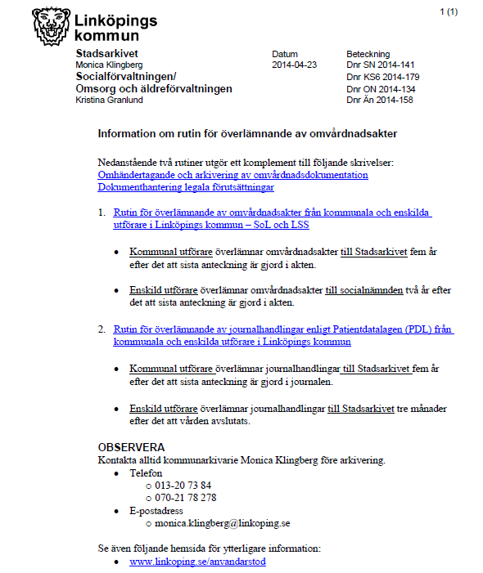
Anvisningar till omvårdnadsdokumentation
Notes:
PWN

Slide 16

UPPDATERING TILL ANVISNINGARNA
Stadsarkivets kontaktperson:
Pia Wilhelmson Nord
Social- och omsorgsförvaltningen/
Äldreförvaltningen kontaktperson/arkivansvarig
Christer Qvist
OBSERVERA
Kontakta alltid kommunarkivarie Pia Wilhelmson Nord före arkivering.
Telefon: 013-20 73 84, 072-468 09 18
E-postadress: pia.wilhelmsonnord@linkoping.se
Notes:
PWN

Slide 17

Legala förutsättningar
-enskild utförare
Två förutsättningar ska vara uppfyllda.
De som benämns enskild utförare har avtal med Linköpings kommun.
Biståndsbeslut eller annat beslut enligt gällande lagstiftningar har fattats av Social- och omsorgsnämnden i Linköpings kommun.
Utöver dessa bestämmelser kan IVO i vissa fall besluta om omhändertagande av berörda handlingar.
Notes:
PWN

Slide 18
Omvårdnadsakt - kommunal utförare
SoL och LSS
Överlämnas till Stadsarkivet fem år efter det att sista anteckningen är gjord i akten.
SoL-dokumentation arkivläggs i personnummerordning var för sig i aktomslag.
LSS-dokumentation arkivläggs i personnummerordning var för sig i aktomslag.
Notes:
PWN

Slide 19
Omvårdnadsakt - enskild utförare
SoL och LSS
Överlämnar omvårdnadsakter till Socialnämnden
två år efter det att sista anteckningen är gjord i akten.
SoL-dokumentation i personnummerordning för sig.
LSS-dokumentation i personnummerordning för sig.
Notes:
PWN. Observera reversal till Socialnämnden!
SoL + LSS till SO-nämnden (2år) sedan till LiSA (+3 år)

Slide 20
Omvårdnadsakt; journalhandlingar enligt
HSL (PDL) - kommunal utförare
Överlämnar journalhandlingar till Stadsarkivet fem år efter det att sista anteckning är gjord i journalen.
HSL-dokumentation arkivläggs i personnummerordning i aktomslag.
HSL-journalen ska innehålla såväl sjuksköterskan, arbetsterapeuten och sjukgymnastens journal
Notes:
PWN

Slide 21
Omvårdnadsakt; journalhandlingar enligt HSL (PDL) - enskild utförare
Överlämnar journalhandlingar till Stadsarkivet
tre månader efter det att vården avslutats.
HSL-dokumentation arkivläggs i personnummerordning i aktomslag.
HSL-journalen ska innehålla såväl sjuksköterskan, arbetsterapeuten och sjukgymnastens journal!
Notes:
PWN:
HSL till LiSA (3 mån)

Slide 22
Lista på vad som ska bevaras
Brukarkort
Utredningar och beslut som är undertecknade
Journalanteckningar, utskrift ur Treserva
Genomförandeplan
Levnadsberättelse
Fallrapporter, checklistor för förebyggande
Signaturförtydligande
Notes:
PWN

Slide 23
Lista på vad som kan gallras
LiSA-F 2016:1, 2014:5
Checklistor över beviljade insatser enligt Socialtjänstlagen
Sjukgymnastikprogram
Kopior inkomna från andra kommuner eller landsting
Signeringslistor, ej ordination
Observationslistor
Dosrecept, kopior
Checklistor rörande egenkontroll
Kopior, dubbletter och tomma blanketter
Notes:
PWN: t ex daganteckningar
Observera föreskrifter kan aldrig vara styrande för enskilda utförare, bara vägledande

Slide 24
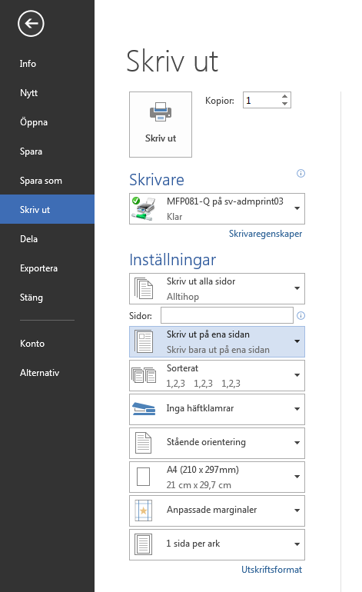
Enkelsidig utskrift till arkivhandlingar
Risk att skriften klibbar ihop när de packas i arkivboxarna.
Ändra vid utskrift i skrivarinställningarna så att de skrivs ut enkelsidigt.

Slide 25
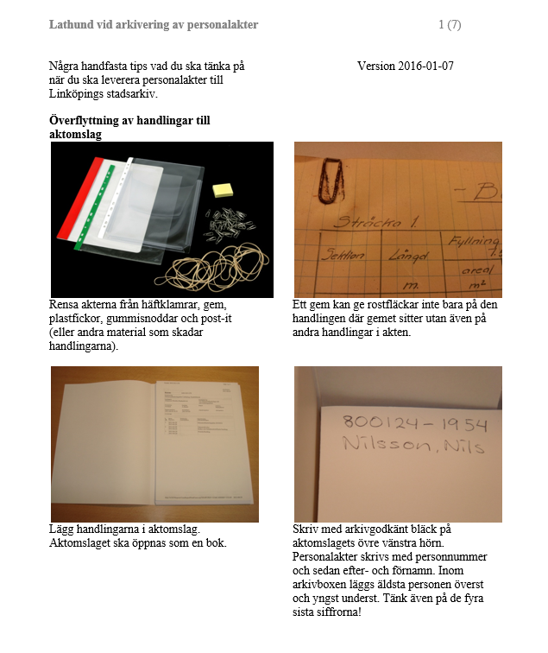
Lathund vid arkivering
Nu till praktisk hantering!

Slide 26
Aktrensning (enligt RA-FS 1997:8)
När ett ärende är avslutat bör akten rensas. Alla handlingar som är av tillfällig betydelse kan då avlägsnas. Handlingar som tillfört sakuppgifter till ärendet får inte rensas ut.
Rensa bort:
utkast och kladdar
dubblettkopior
minnesanteckningar som inte tillfört ärendet sakuppgift
trycksaker som inte haft någon betydelse för ärendet.
Kvar i akten när ärendet arkiveras - blir allmän handling!

Slide 27
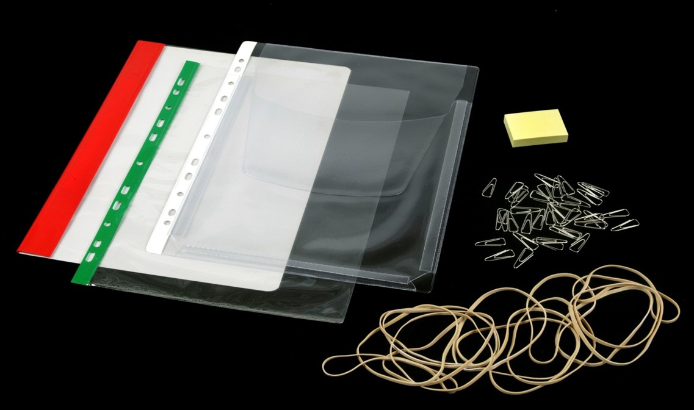
Rensa bort från handlingar som ska bevaras

Slide 28
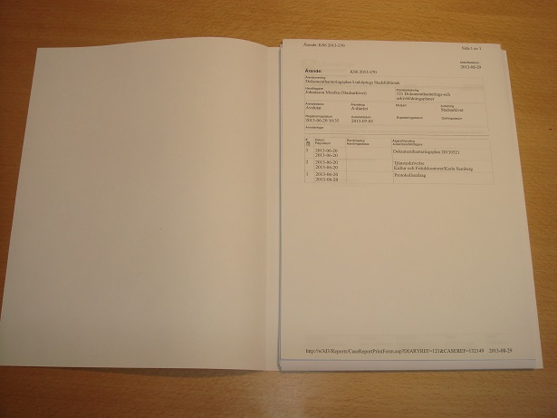
Handlingarna läggs i aktomslag
Notes:
PWN

Slide 29
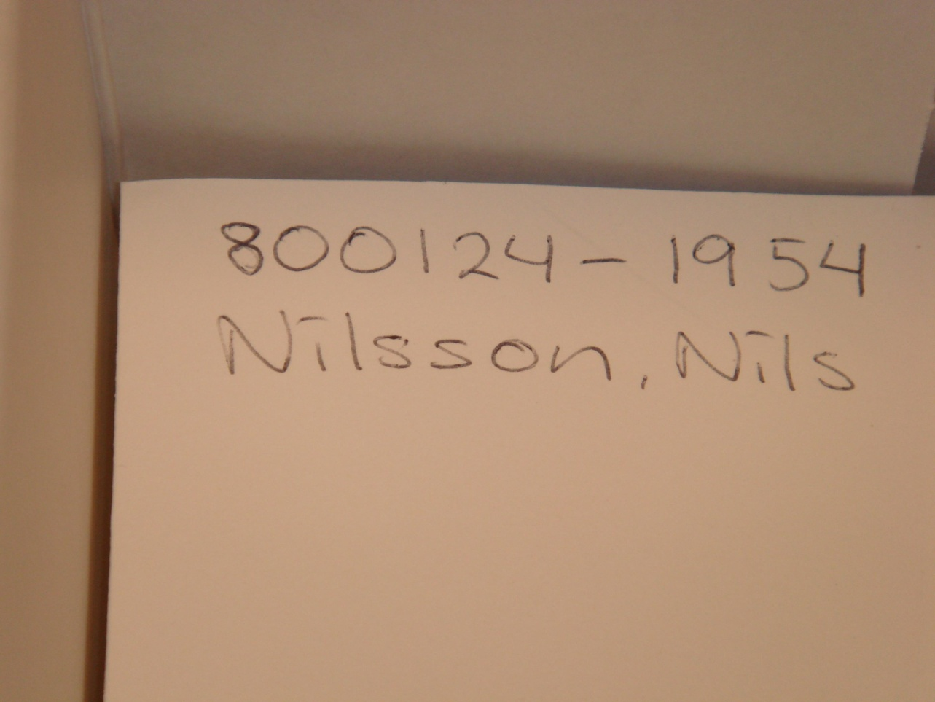
Så skriver man på aktomslaget
Skriv med bläckpenna (SvA)
på aktomslagets
övre vänstra hörn
Aktomslagets
öppning till höger
Notes:
PWN:

Slide 30
Exempel: märkning av omslag till omvårdnadsakter, SoL och LSS
SoL LSS
310325-8952
Kurtsson Karl
SoL
220326-1724
Jensen Stig
LSS
Notes:
PWN

Slide 31
Exempel: märkning av omslag till
HSL-akter (PDL)
210814-2718
Larsen Jon
HSL
Notes:
PWN

Slide 32
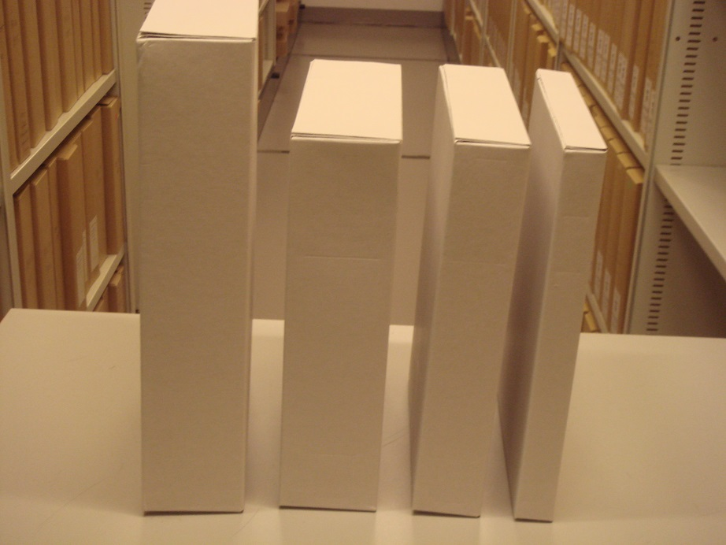

Välj arkivbox efter handlingarna
Fyll boxen upp till kanten,
men det ska var lätt att stänga.
Luft i boxen stjäl utrymme och handlingarna viker sig.
Folio 55 och 80 mm
A4 30, 55 och 80 mm
Finns i brunt och vitt, svensk standard

Slide 33
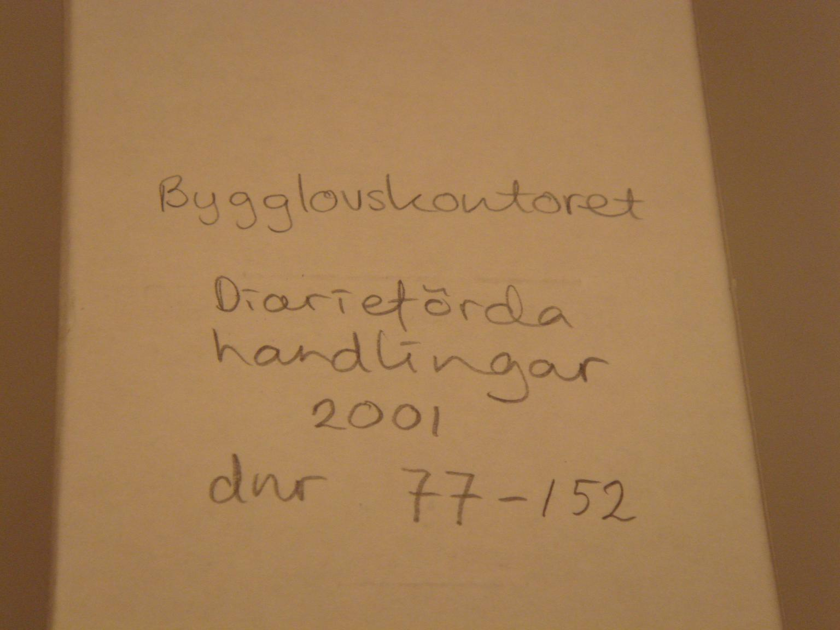
Så skriver man på arkivboxen
Tips! Skriv på innan du fäller upp boxen eller ta stöd av en annan box
Skriv med blyertspenna
på den nedre delen av arkivboxen
- Företagsnamnet
- Vilket vårdboende
- Omvårdnadsakter
- Födelsedatum första -sista
Stadsarkivet ansvarar för att förteckna och etikettera!
Plats för seriesignum ovanför strecket – skrivs dit av Stadsarkivet

Slide 34
Exempel: märkning av arkivboxar,
SoL och LSS
Leanlink
Ekbackens vårdboende
Omvårdnadsakter
390101-420103
Linghems vårdboende
Omvårdnadsakter
390101-420103

Slide 35
Exempel: märkning av arkivboxar,
HSL-akter (PDL)
Leanlink
Ekbackens boende
HSL-akter
390103-420424
Linghems vårdboende
HSL-akter
390103-420424

Slide 36
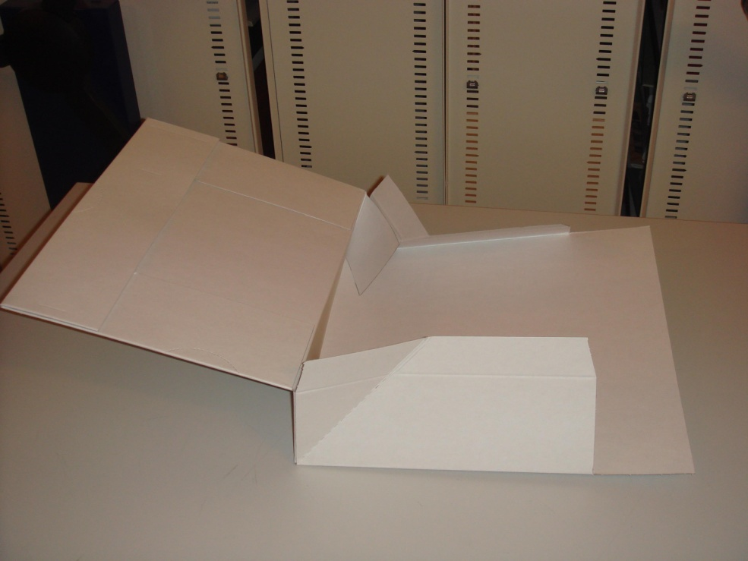
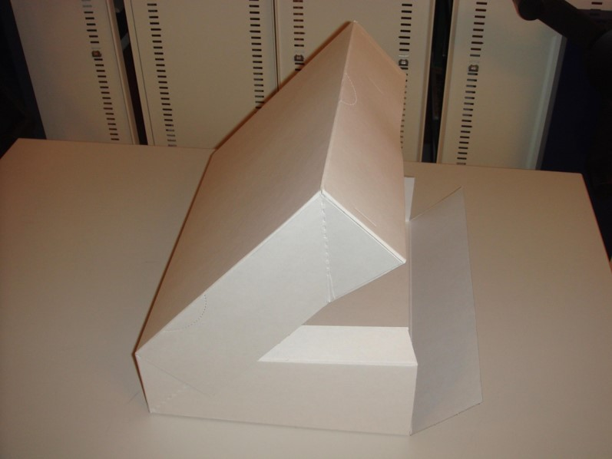
Så viker man ihop en arkivbox
Hur viker man en box
Hur skriver man på boxen
Blyertspenna

Slide 37
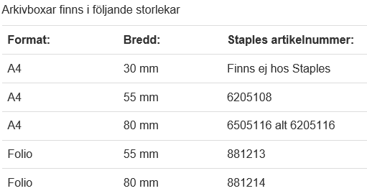
Beställa aktomslag och arkivboxar
Beställs via Staples
OBS! Arkivboxarna ska heta Svensk standard.
Arkivboxar i A4-storlek, bredd 30 mm, finns att köpa hos Kontorab med artikelnummer 10530.
Artikelnummer för 125 st aktomslag 188984 samt för 500 st aktomslag 840690
Mer information på www.linkoping.se/stadsarkiv

Slide 38
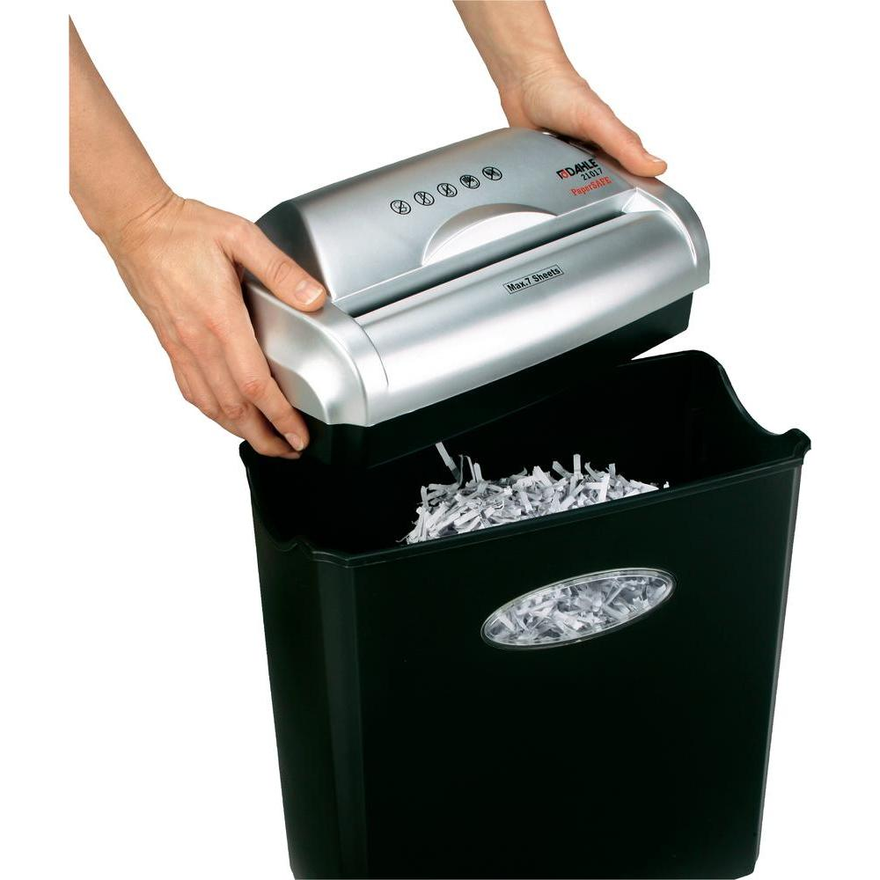
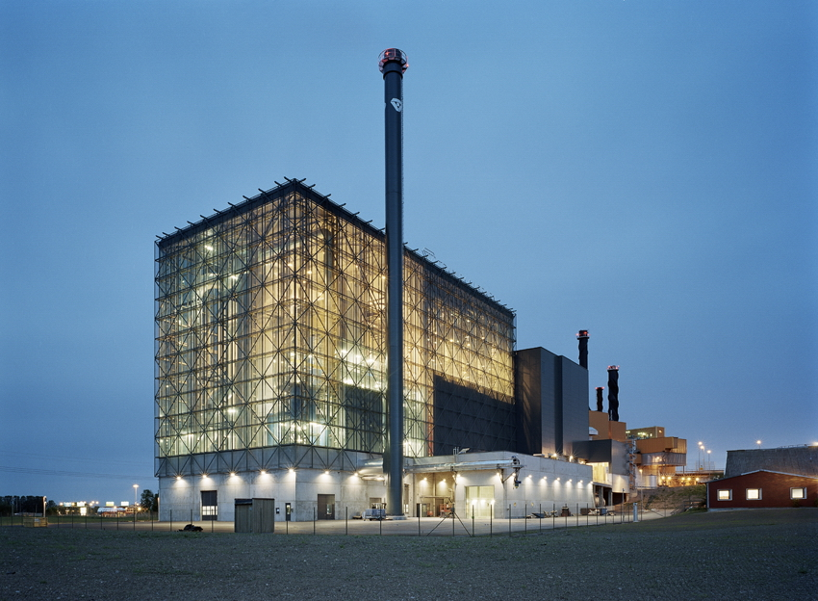
Förstör utgallrade handlingar

Slide 39
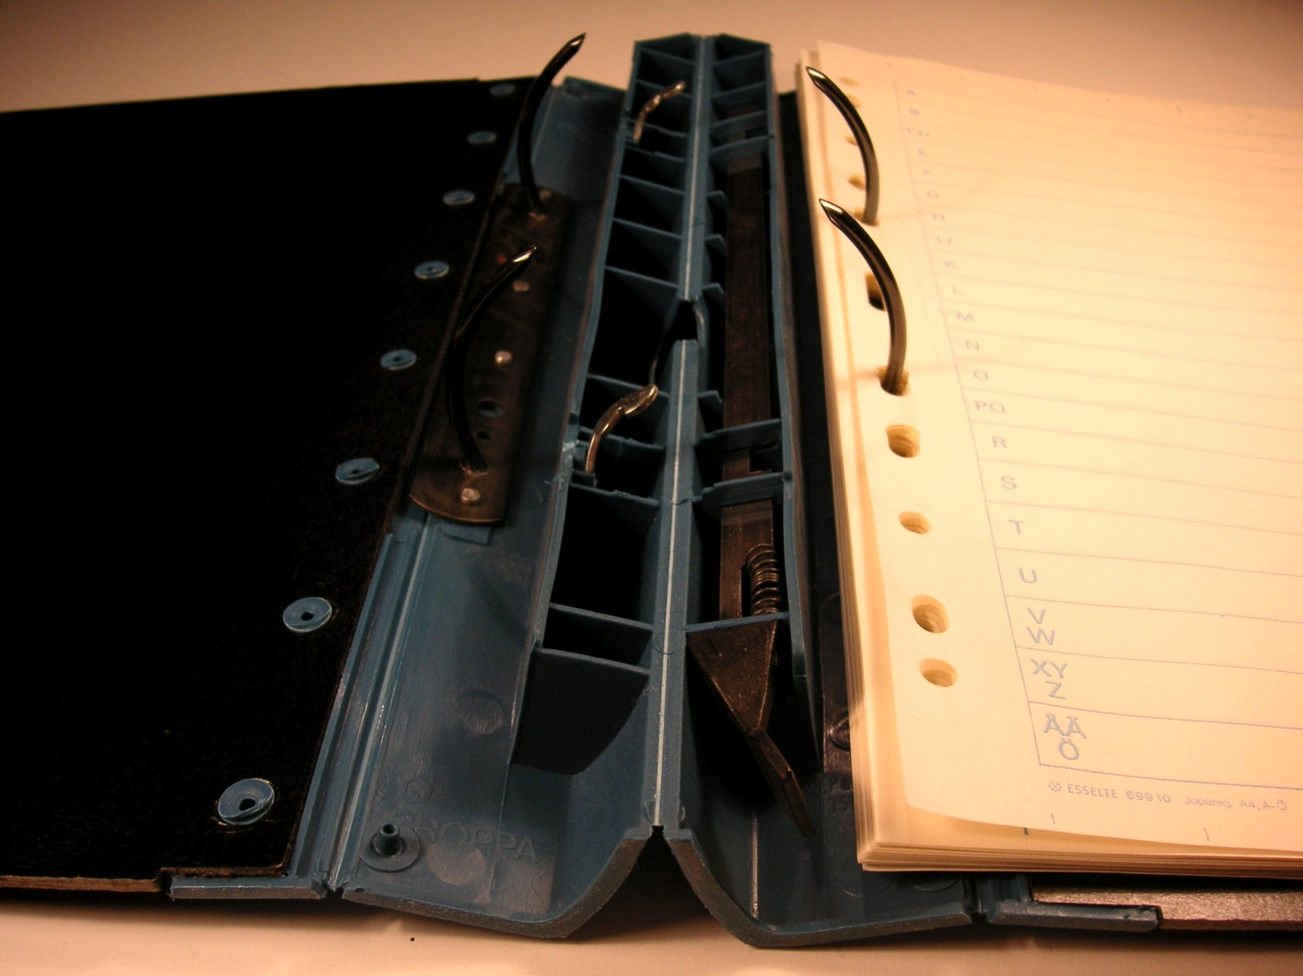
Nu lite praktiska övningar
Notes:
PWN + MD + DELTAGARE
Depå A + ordnarrum

Slide 40
Leveransreversal
Reversal är en kvittens på överlämnat material
Börja fyll i bilagor och huvudblankett sist
En bilaga per verksamhetsområde som lämnas in
Huvudblanketten är en sammanfattning av bilagorna
dvs. fler bilaga 1 kan sammanfattas på en
huvudblankett
Fyll i ort och namnförtydligande, men ej datum
Skrivs ut i två exemplar på Svenskt Arkiv
Medtages vid leverans
Notes:
PWN:
Tänk på att upprätta en reversal även vid överlämnande till SO-nämnden! Viktigt att ha en underskriven överlåtelse av materialet. En egen huvudblankett + Stadsarkivets bilaga 2 kan användas.

Slide 41
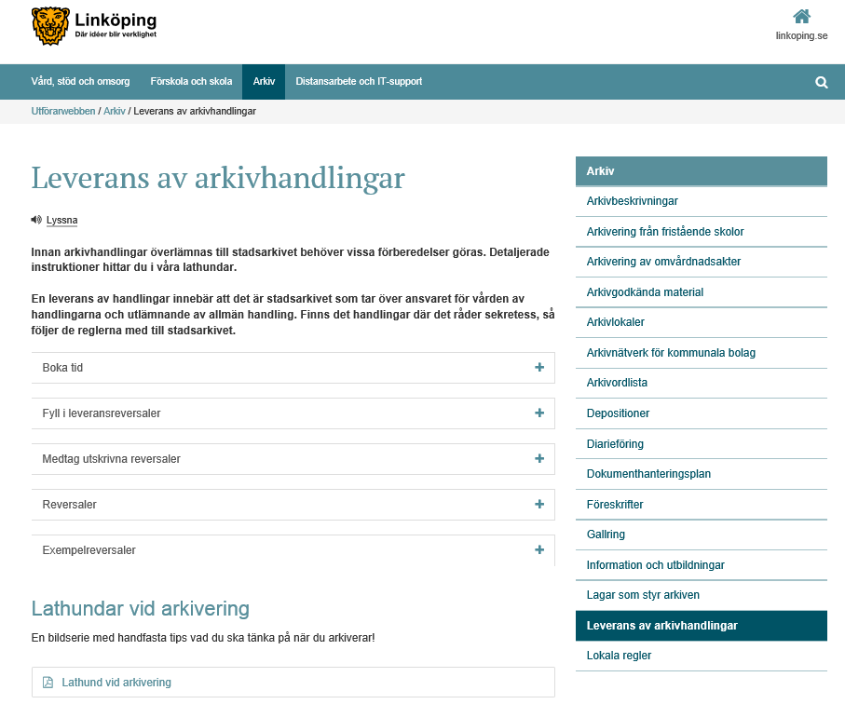
Länkar till reversaler
www.linkoping.se/utforarwebben/arkiv/leverans-av-arkivhandlingar/
Notes:
PWN

Slide 42
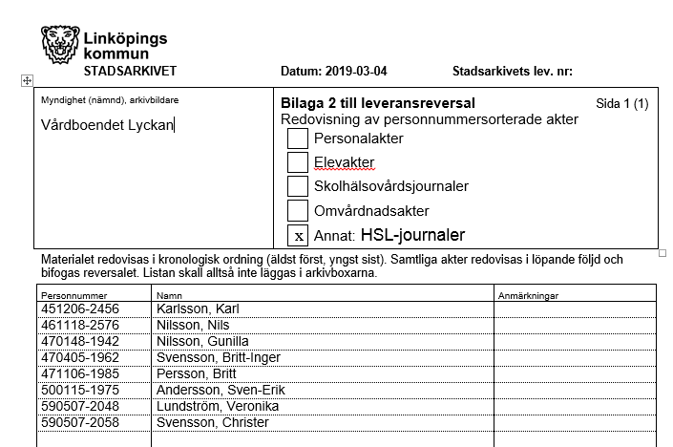
Exempel på bilaga 2
Notes:
PWN: nämn SoL och LSS som omvårdnadsakter

Slide 43
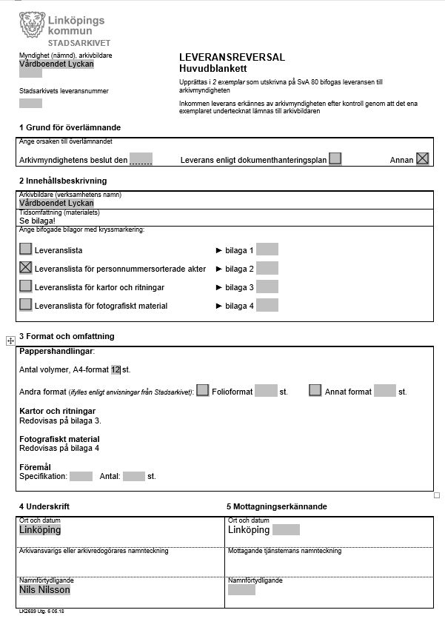
Huvudblankett
Notes:
PWN: En huvudblankett + 2 bilagor (SoL, HSL, LSS)

Slide 44
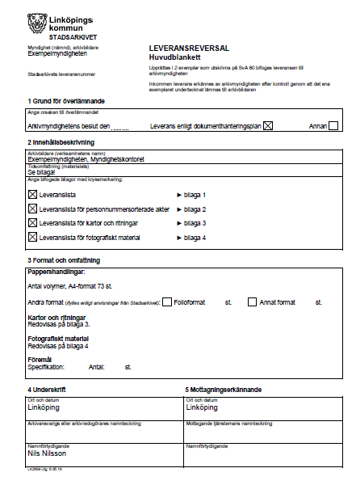

Övning att fylla i reversaler
Notes:
PWN

Slide 45
Kontrollpunkter inför leverans
Leveransen innehåller enbart bevarandehandlingar?
Materialet är rensat från nitar, gem, plastfickor etc.?
Handlingarna ligger i aktomslag och arkivboxar?
Jag kan ansvara för att leveransen är korrekt efter gällande regler?
Det är någon annan som arkiverat handlingarna, men jag har kontrollerat att det är korrekt utfört?

Slide 46
Klart för leverans
Allt okej!
Inga leveranser utan reversaler och eskort!
Boka tid med Ronny Andersson
Behövs transport boka med Förvaltningsservice, 20 67 79
Väl på plats kontrolleras leveransen
Är det inte okej
– görs en överenskommelse om
att få göra i ordning leveransen
på plats eller ta med den tillbaka!
Är allting okej
– skriver arkivredogöraren
och mottagaren från stadsarkivet
under att handlingarna överlämnas
till stadsarkivet. Ej använt utrymme
på reversalerna spärras.

Slide 47
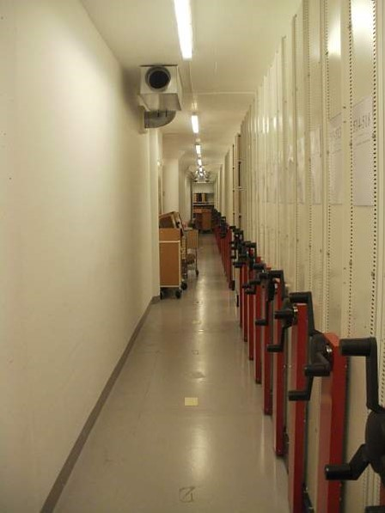
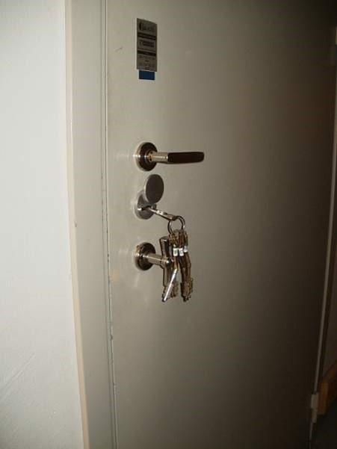
Materialet in i depåerna
2019-05-20

Slide 48
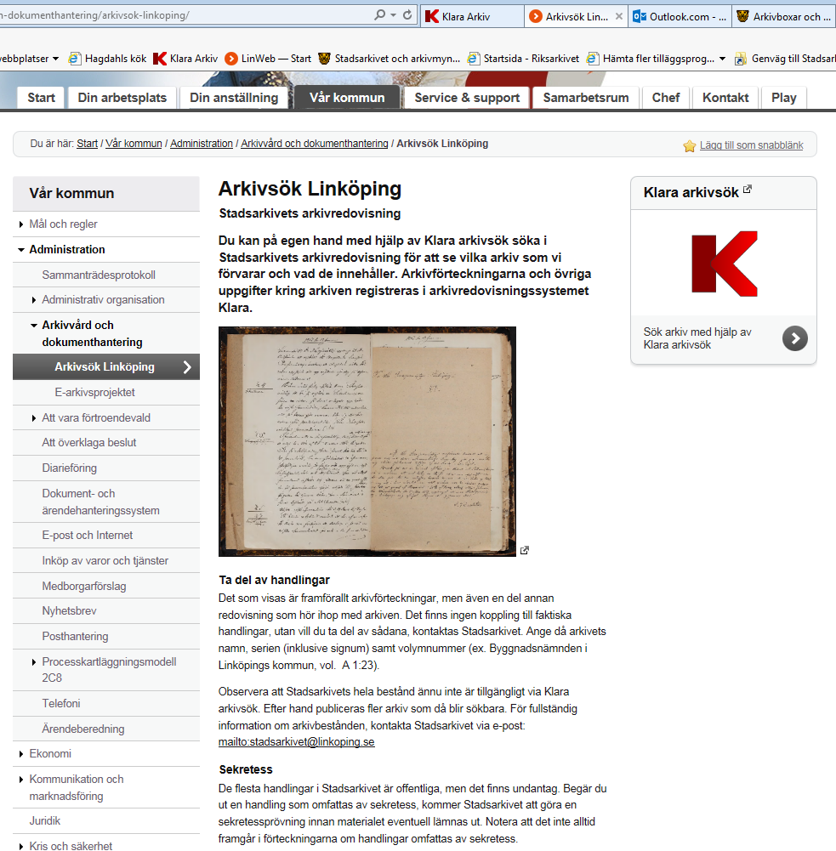
Notes:
PWN: kort version eller hoppa över?

Slide 49
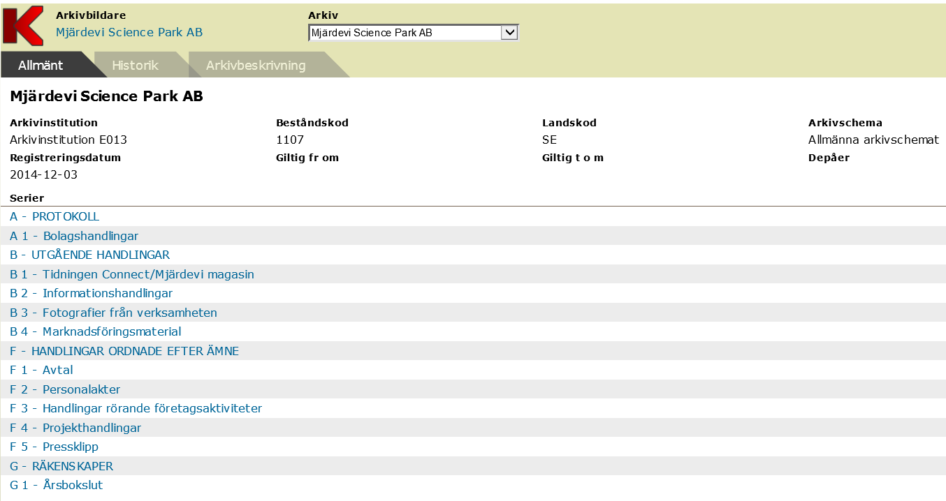
Notes:
PWN: kort version eller hoppa över?

Slide 50
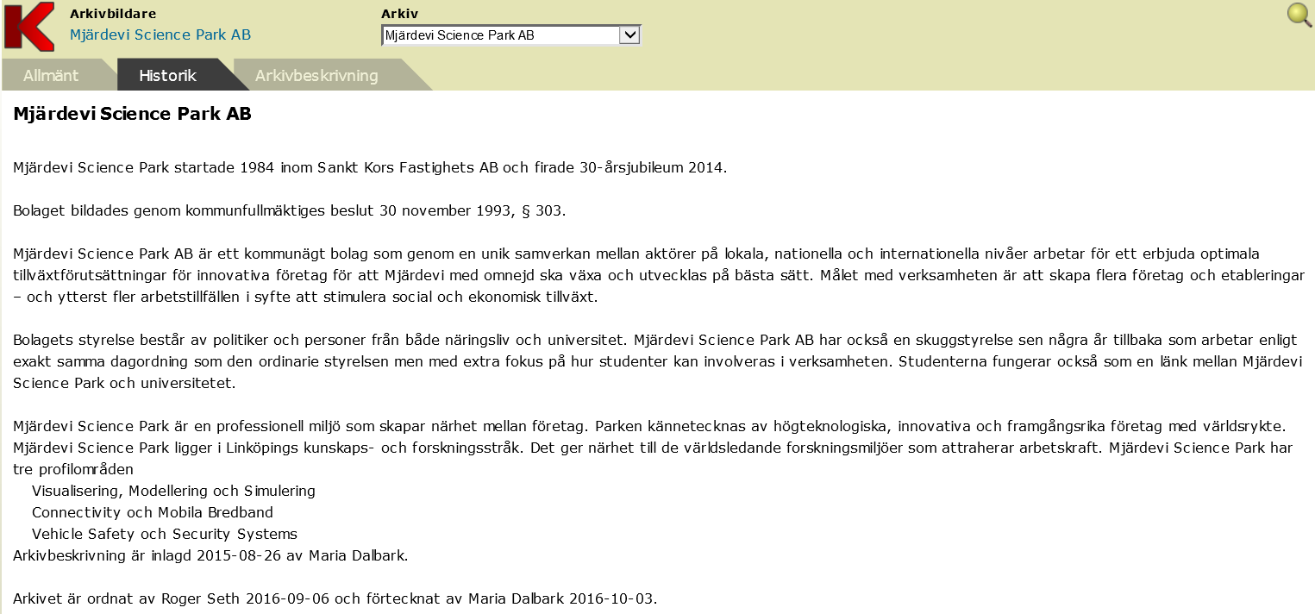
Notes:
PWN

Slide 51
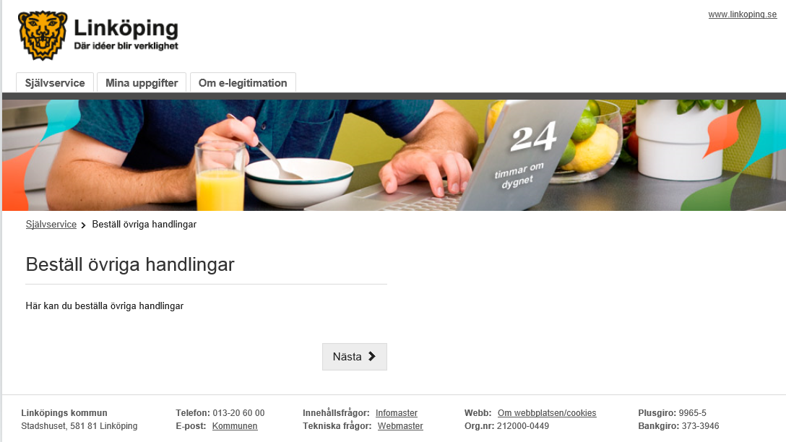
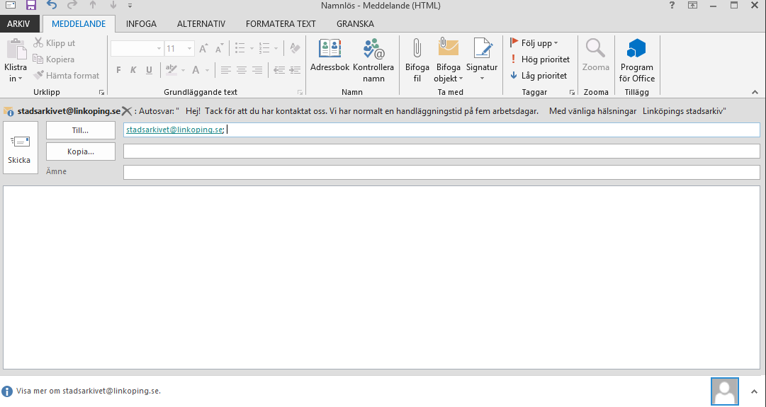

Hjälp med att få tillgång till inlämnade arkiv
Menprövning!
stadsarkivet@linkoping.se
Tel. 013-20 89 29

